Slide 1
ТИЖДЕНЬ ОСВІТИ ДОРОСЛИХ (11вересня – 17 вересня)

Slide 2
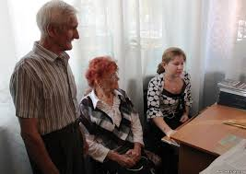
ВЧИТИСЯ НІКОЛИ НЕ ПІЗНО!
Щороку в 50 країнах світу проходять заходи до Тижня освіти дорослих з метою привернути увагу громадян що вчитися ніколи не пізно, навпаки робити це потрібно впродовж всього життя.
Мета: підкреслити важливість навчання незважаючи на вік.
Міжнародна ініціатива проводиться під егідою ЮНЕСКО з 1999 року.

Slide 3
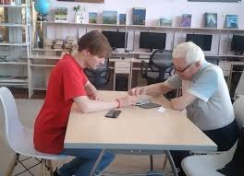
Ця міжнародна ініціатива є чудовою нагодою присвятити час своєму професійному та особистому саморозвитку, адже досконалість не має меж!
Європейський союз розглядає освіту впродовж життя як важливий елемент соціальної моделі сучасного суспільства та загально визнану необхідність.
Постулати від міжнародної комісії ЮНЕСКО, необхідних для виживання у сучасному суспільстві:
Навчатися пізнавати;
Навчатися робити;
Навчатися жити разом.

Slide 4
Інститут ЮНЕСКО: освітня і просвітницька діяльність
У розвинених країнах охоплено 40- 50% дорослого населення( значно більше ніж кількість дітей та підлітків, які навчаються)
За дослідженнями у світі нараховується біля 771 млн. неграмотних дорослих людей.
Країни, які задекларували 10-річну освіту – 25% мають труднощі під час читання, письма, рахунку.

Slide 5
Тиждень освіти дорослих в Україні
Таким чином акція спрямована:
на популяризацію ідеї неформальної освіти серед дорослого населення;
важливість навчання впродовж життя;
підкреслення необхідності набуття професійних компетентностей та особистого саморозвитку в сучасному світі.

Slide 6
Тиждень освіти дорослих в Україні
Визначається з 2018 року з 11 – 17 вересня.
Підтримують офіційні державні структури:
Міністерство освіти і науки України;
Всеукраїнське координаційне бюро «Освіта дорослих України»;
Міжнародна громадсько-державна програма «Освіта дорослих України»

Slide 7
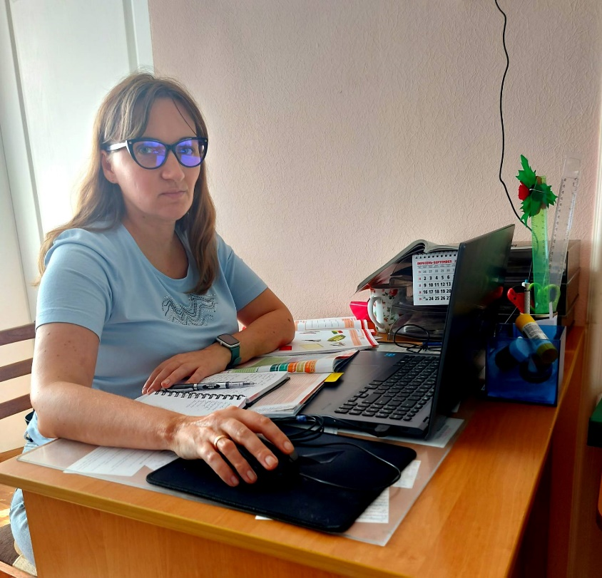
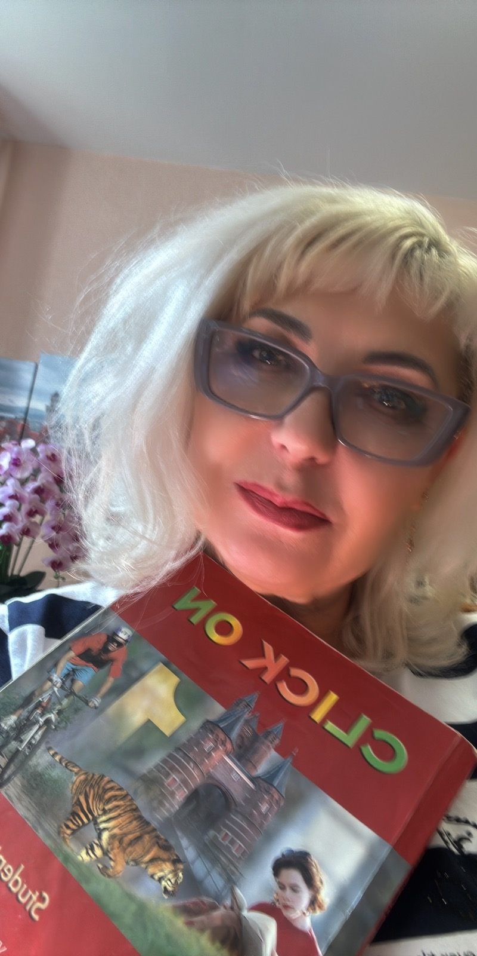
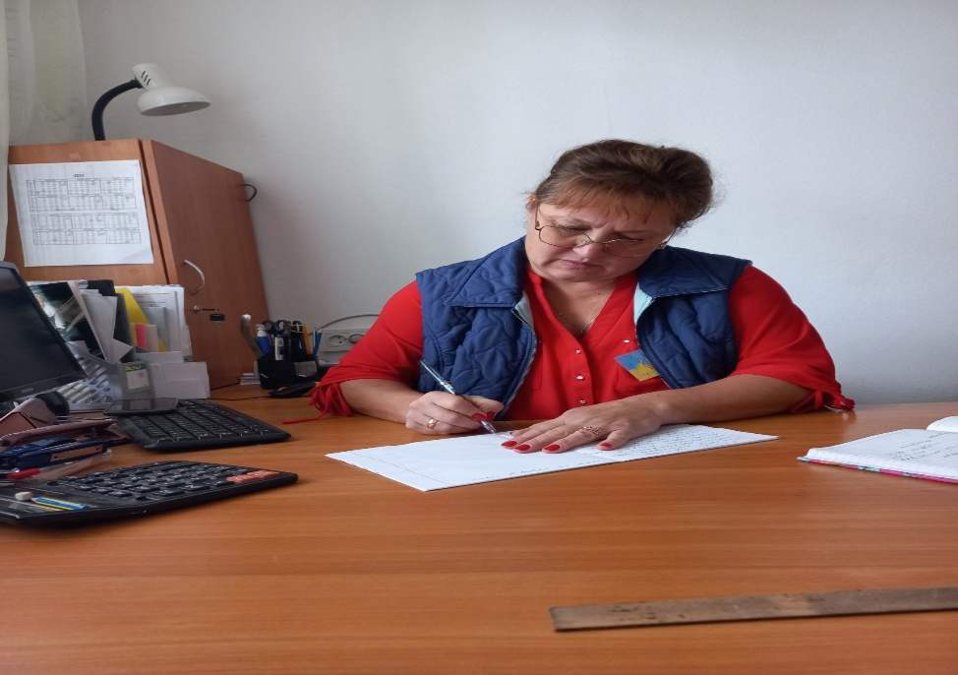
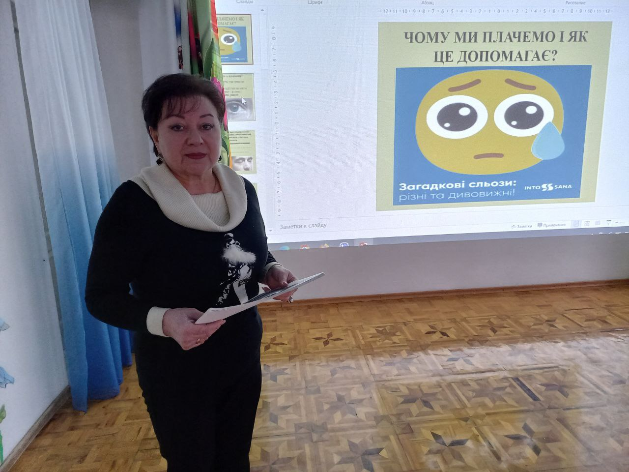
Колектив ЗПШ «Еврика» прийняв участь в цьому заході…
НАВЧАЄМОСЬ!

Slide 8
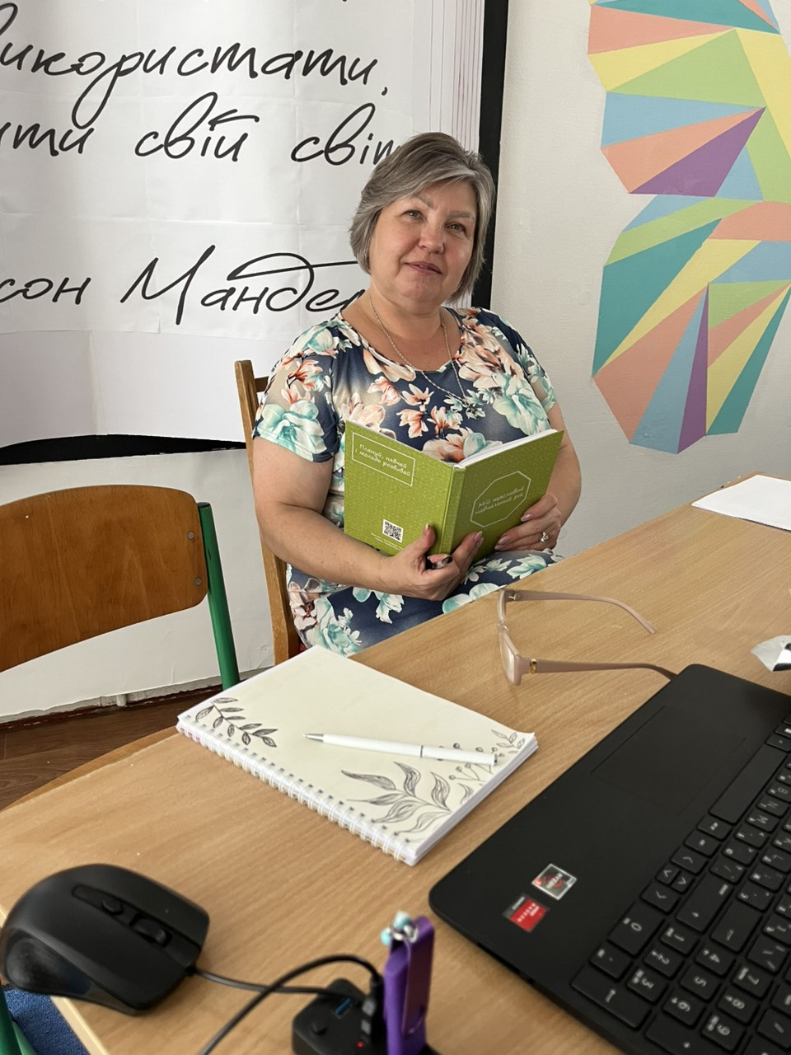
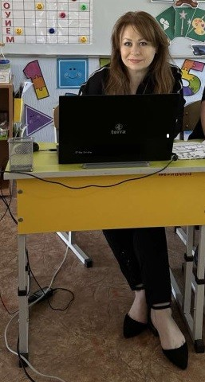
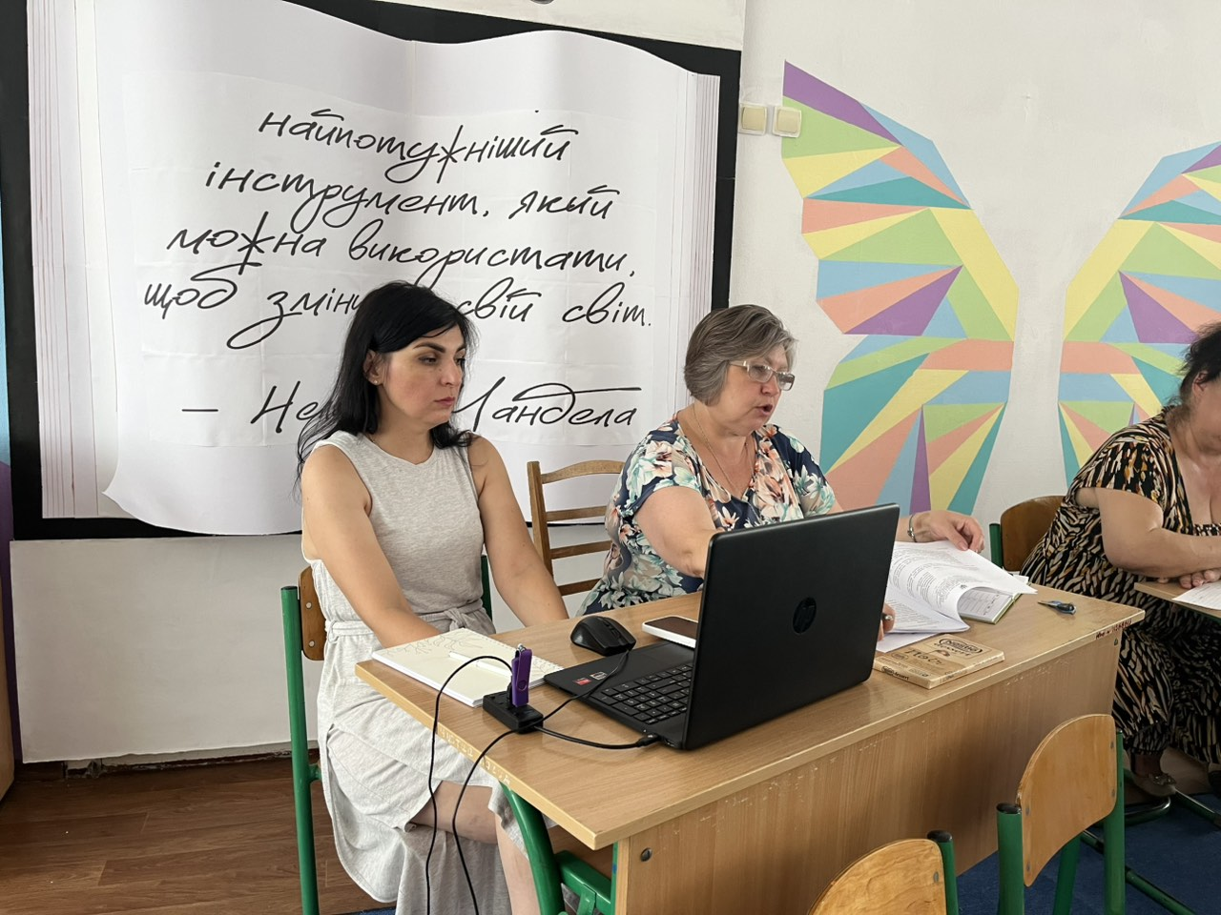

Slide 9
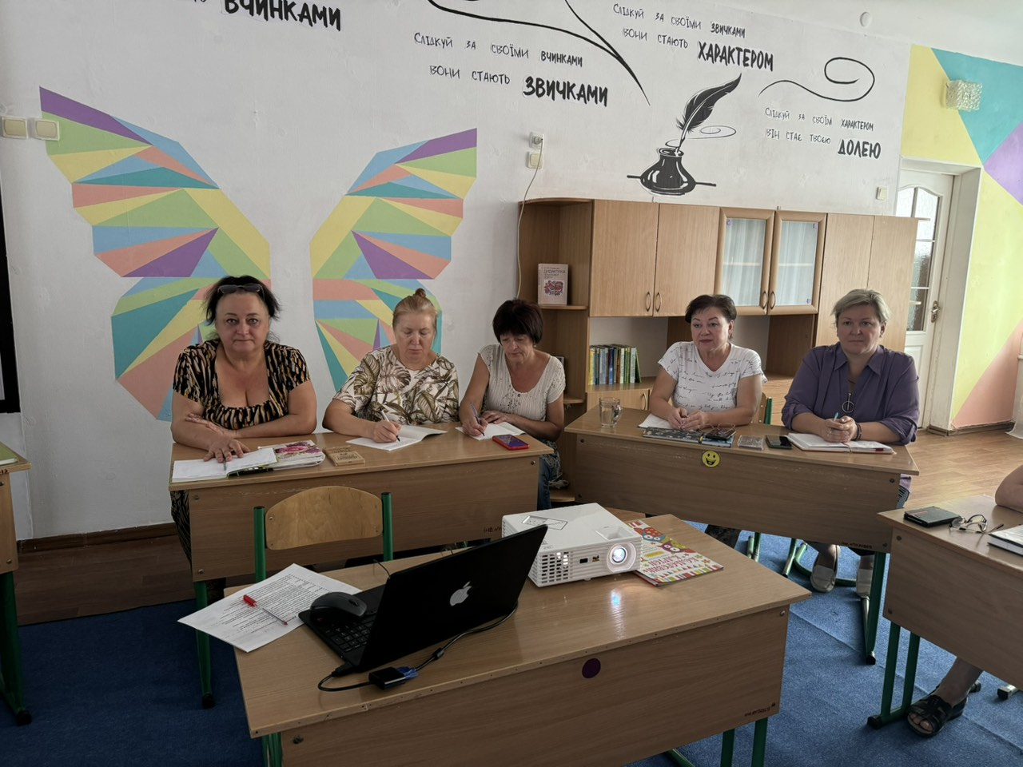
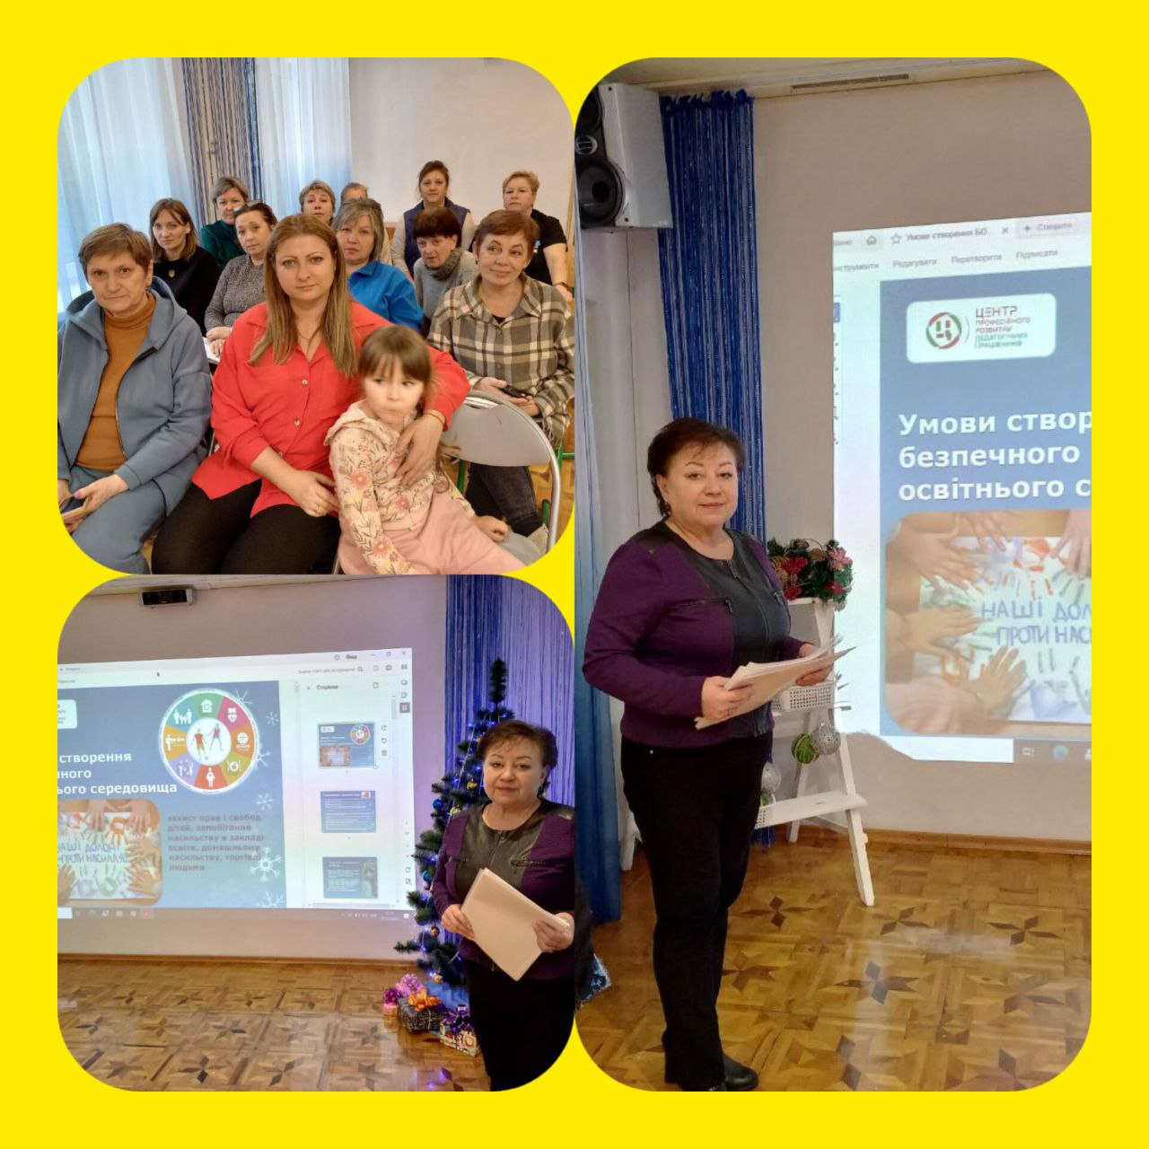

Slide 10
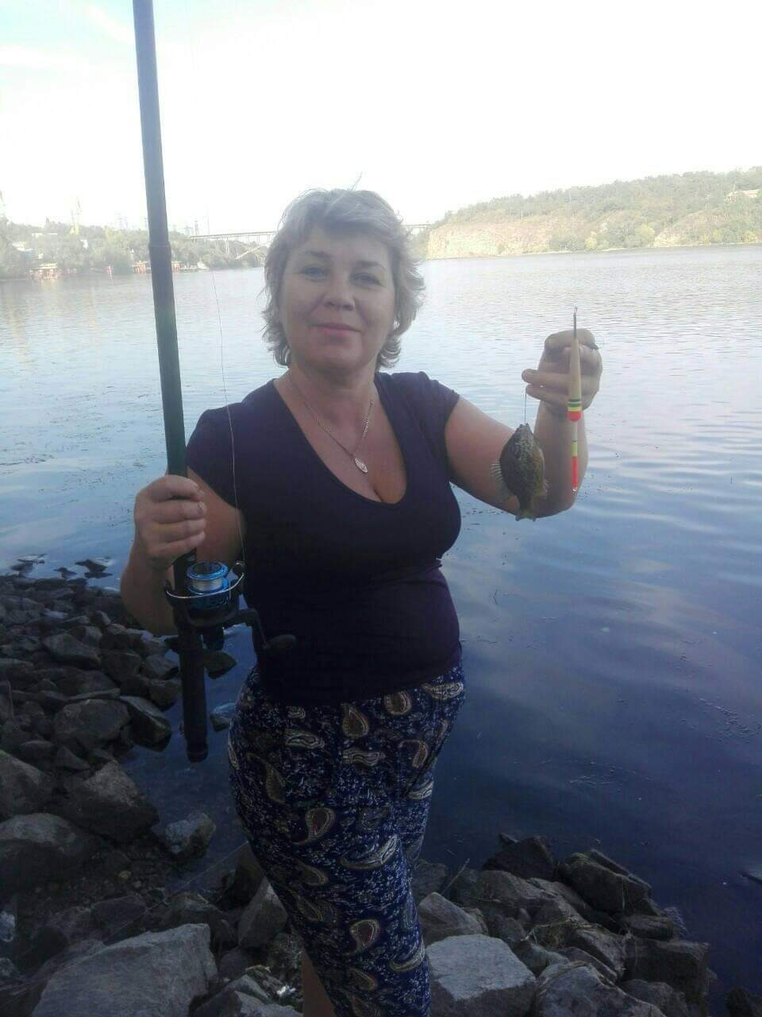
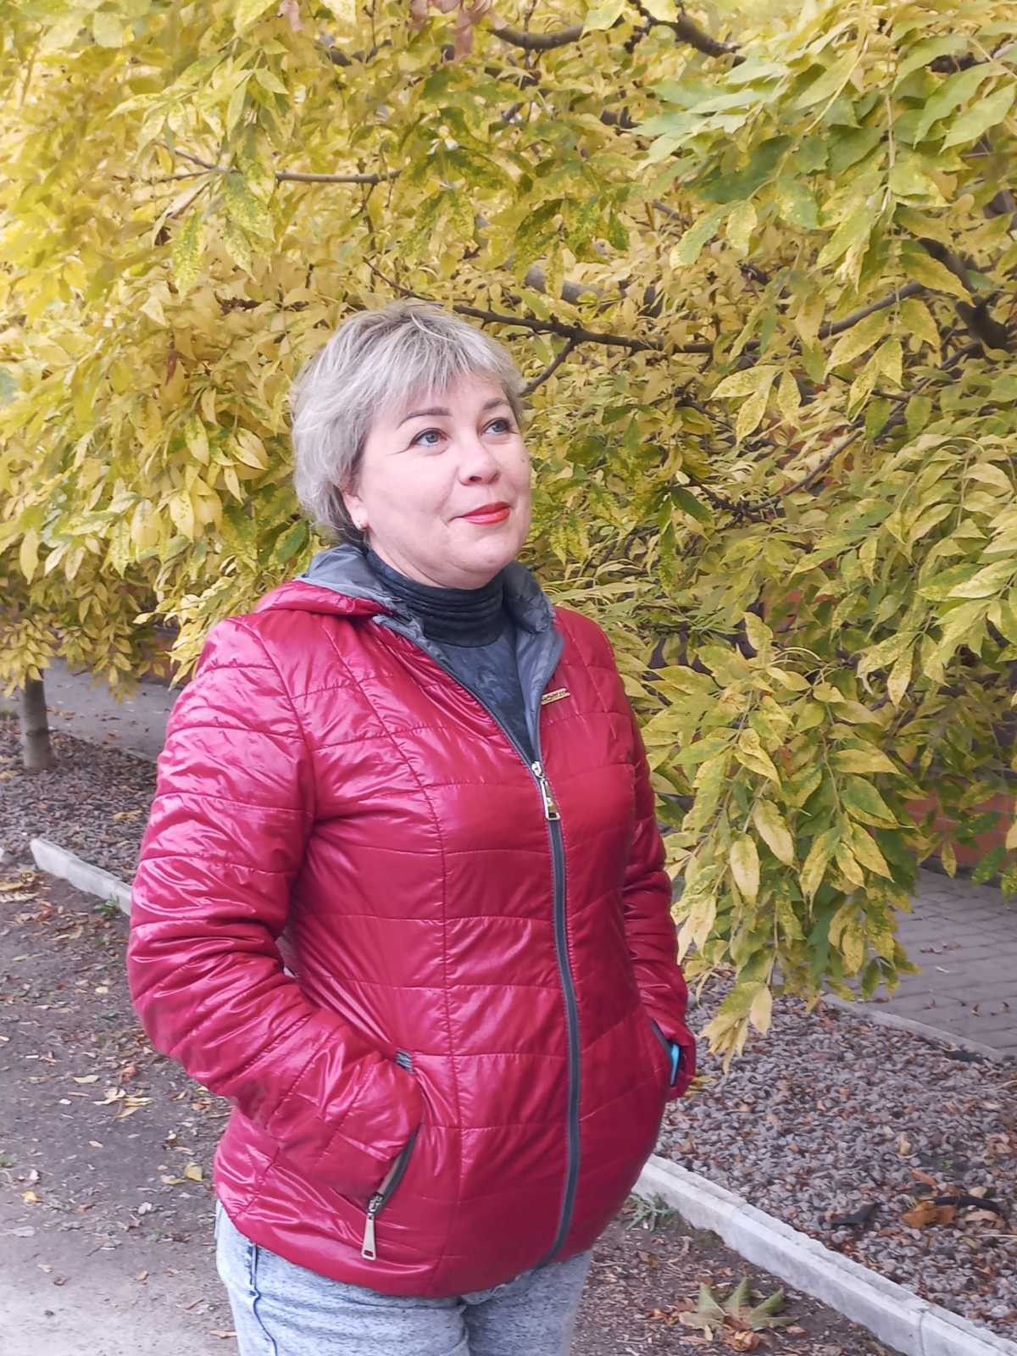
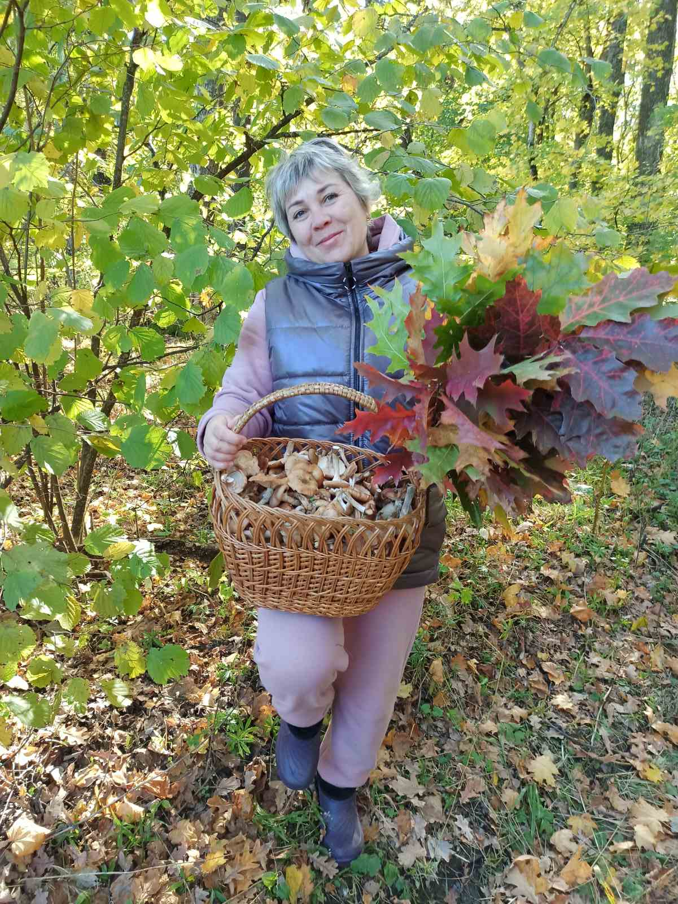
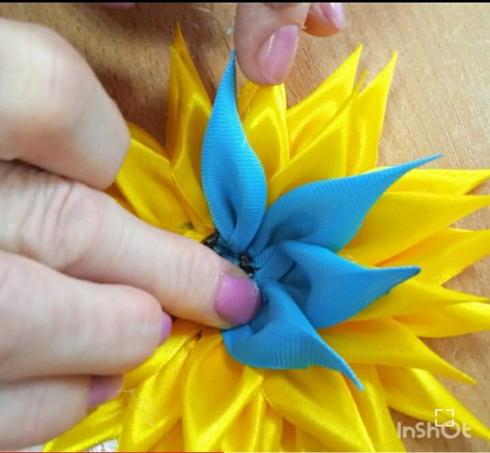
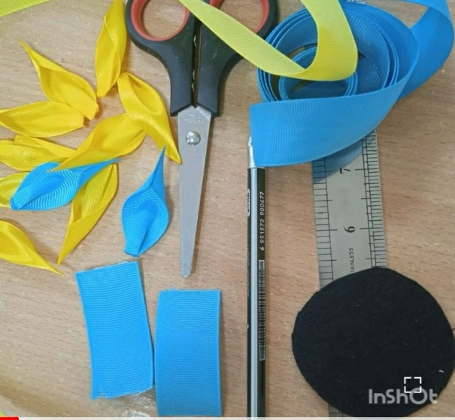
Наші улюблені хобі – це теж навчання!

Slide 12
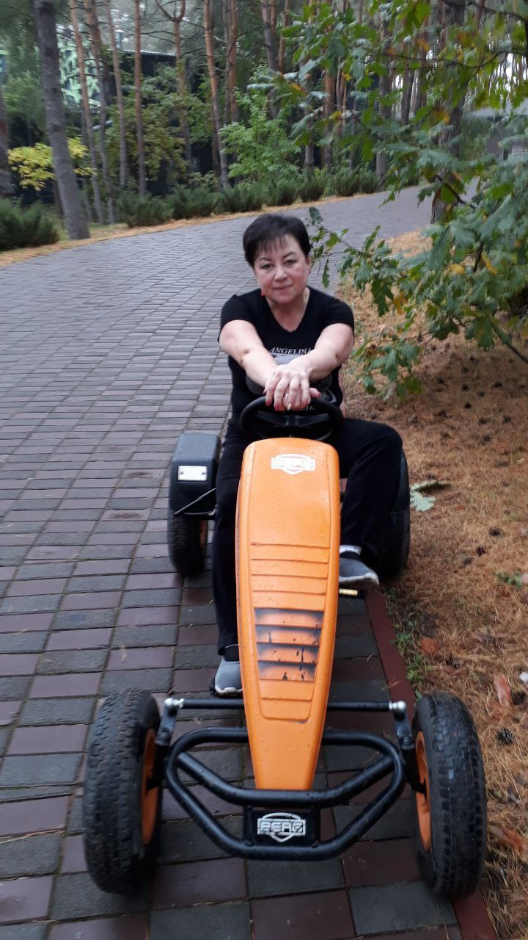
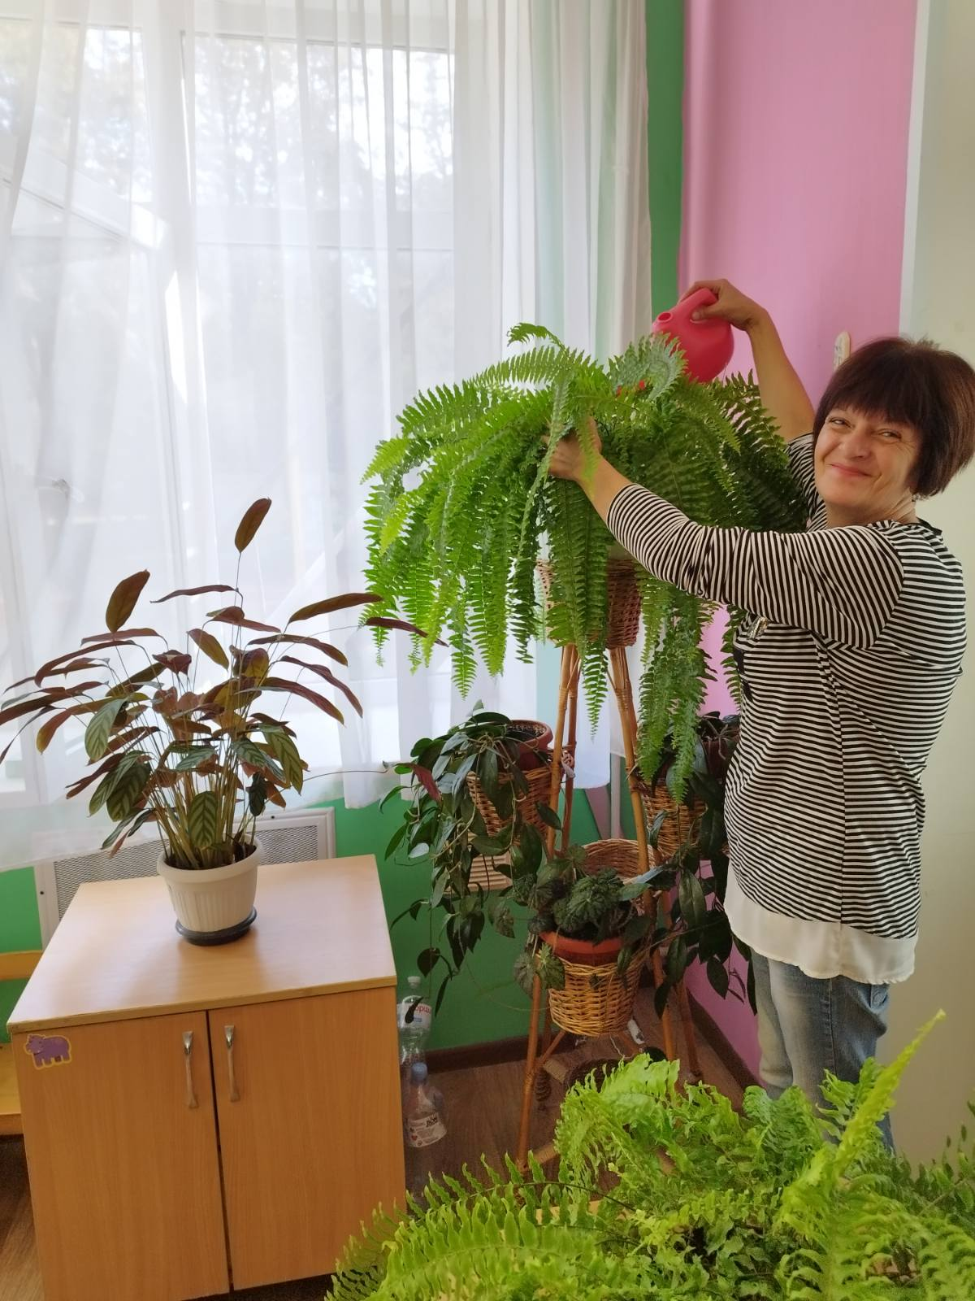

Slide 13
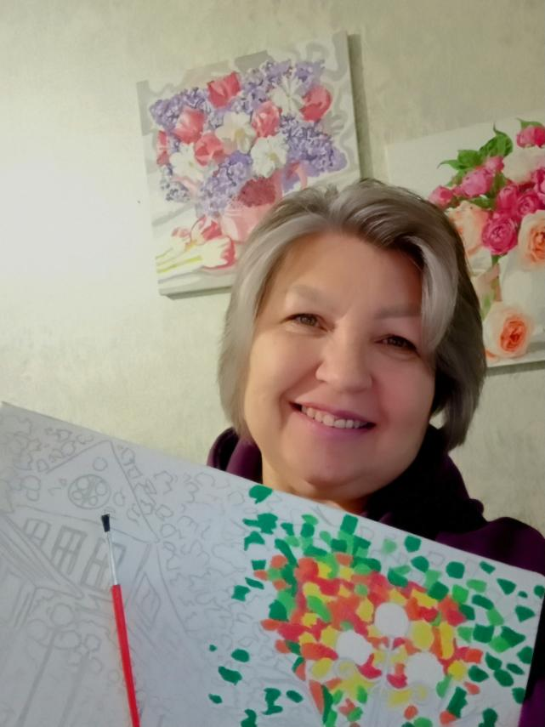
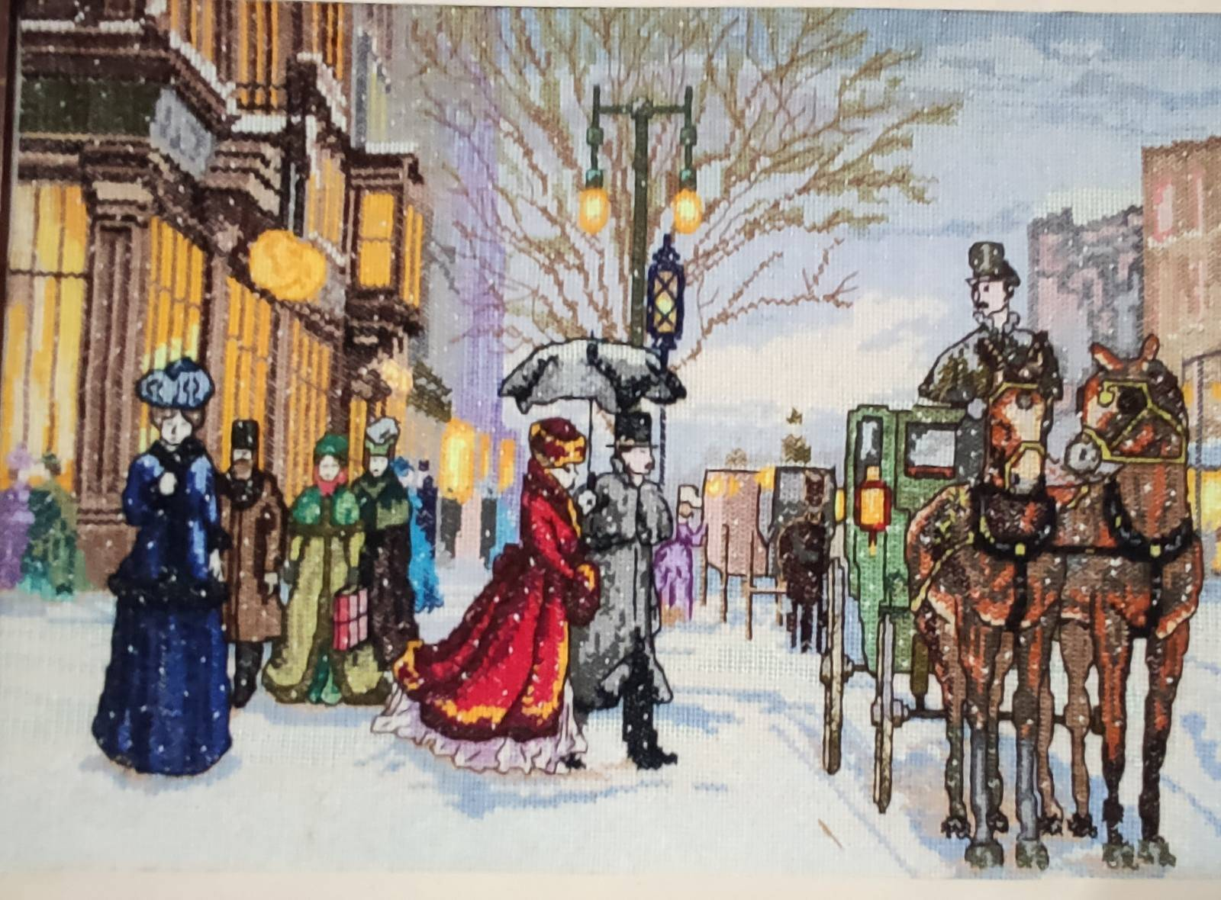
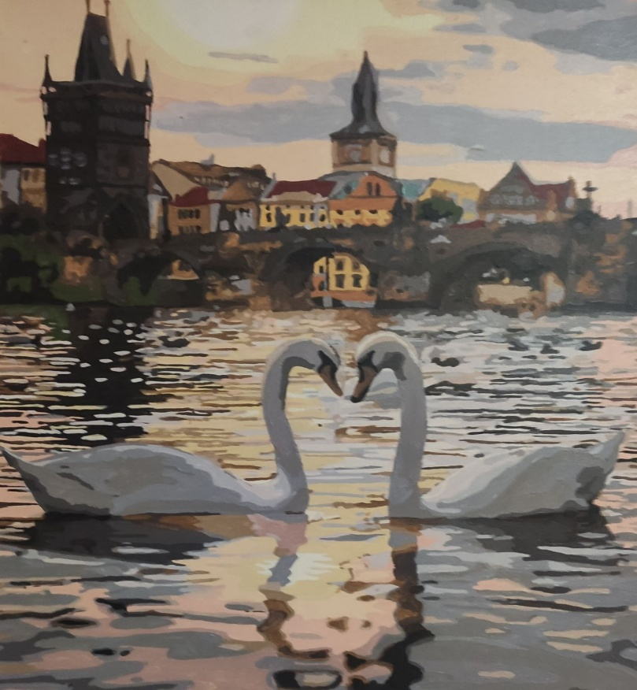

Slide 14
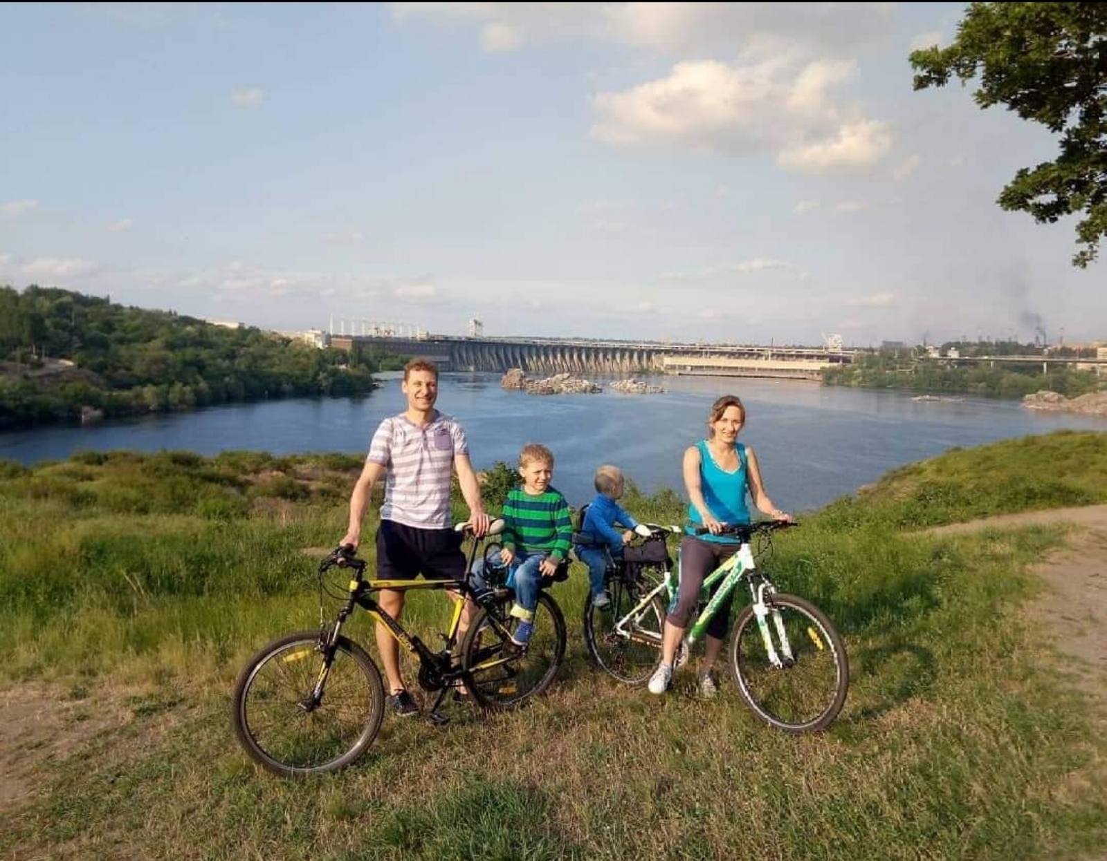
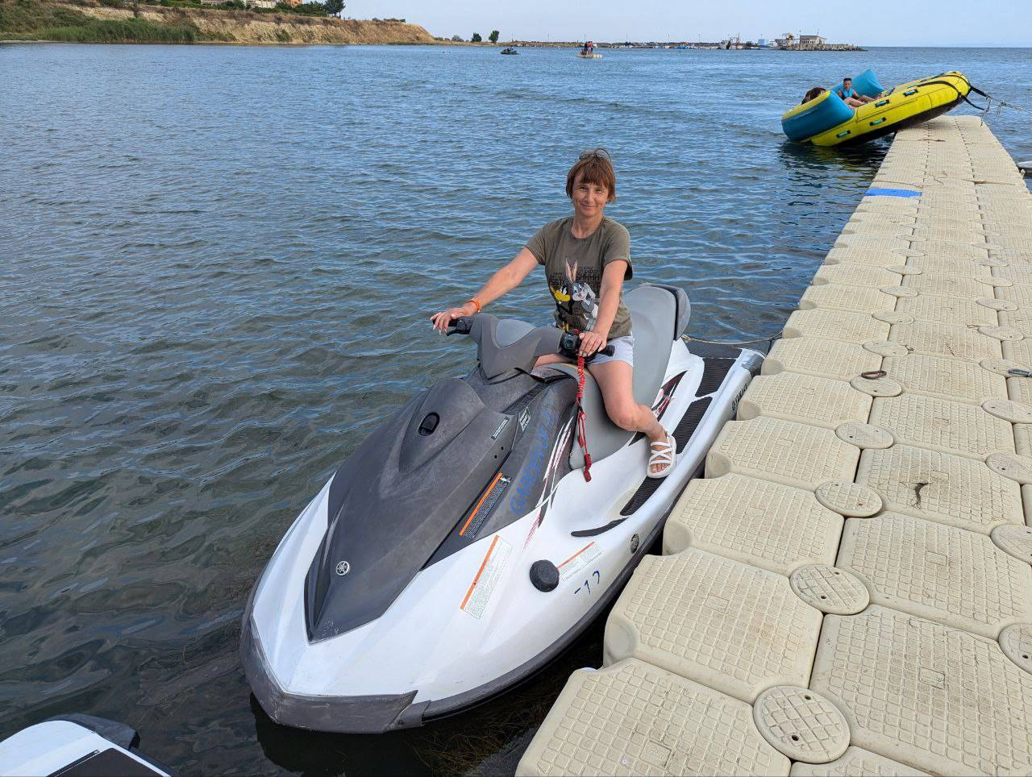
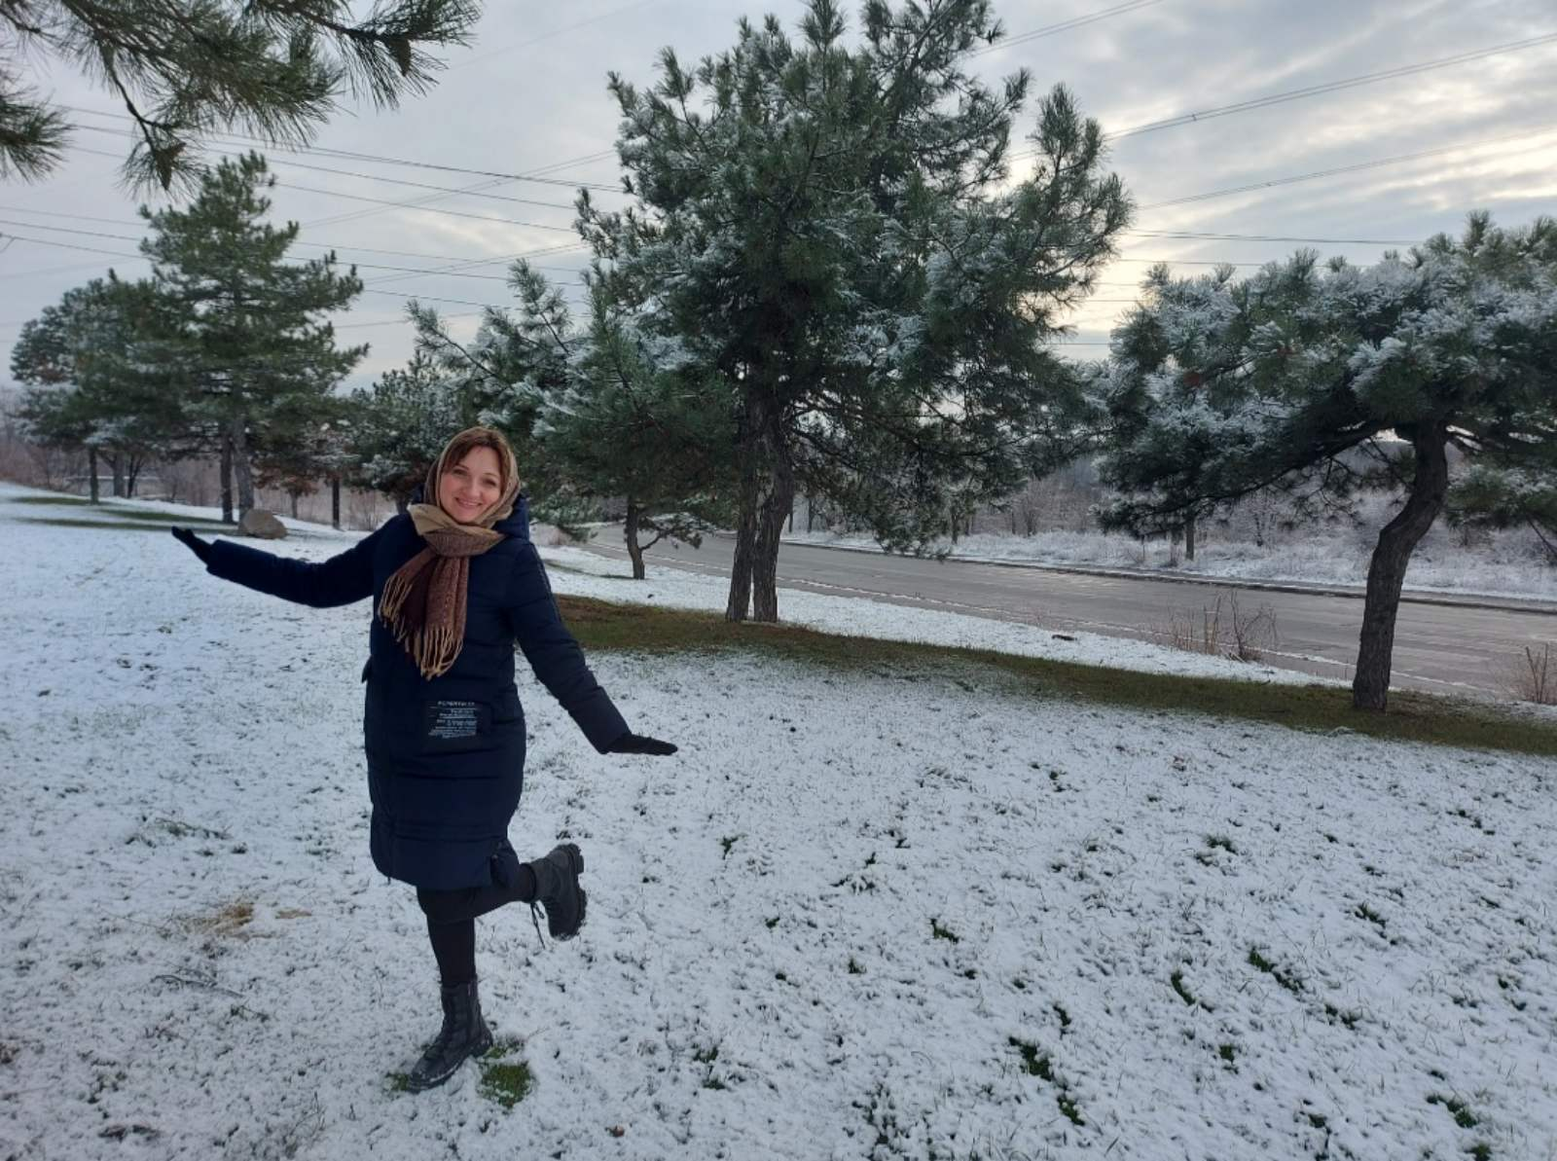
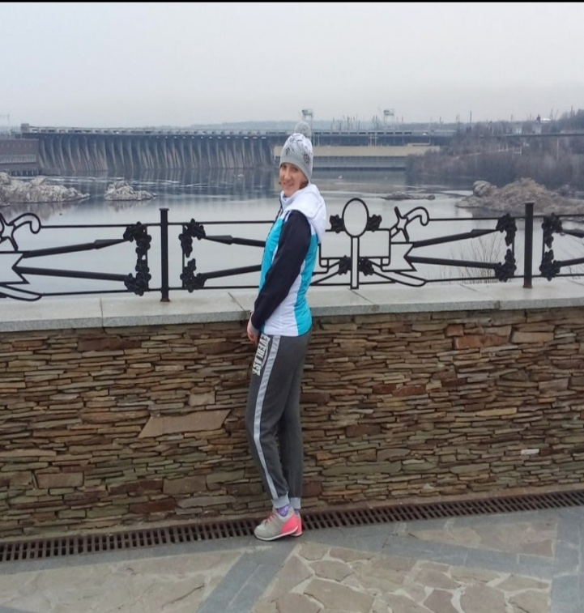
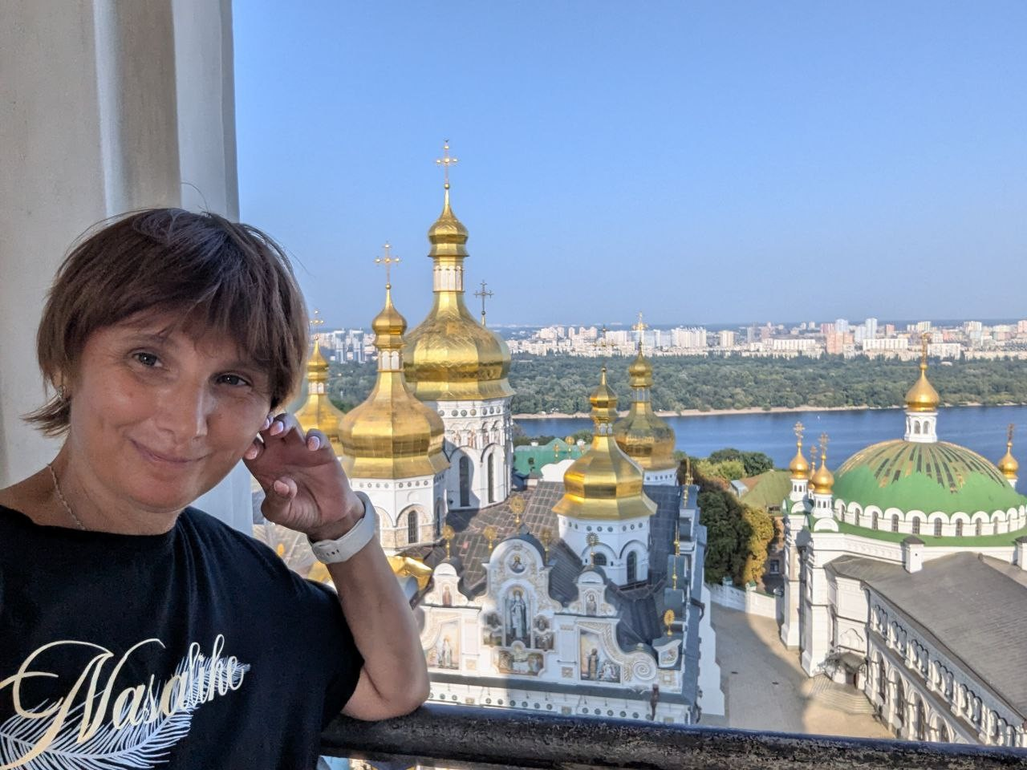
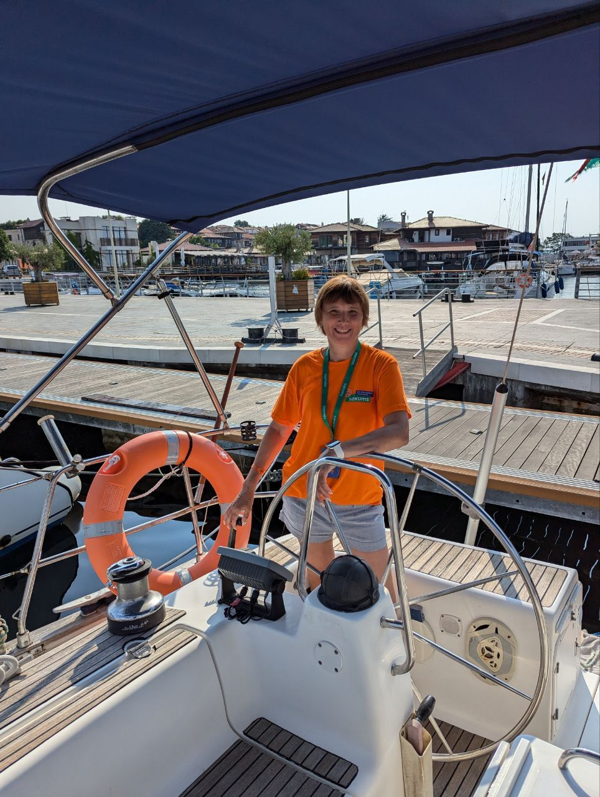

Slide 15
«Життя – це освіта, а теорія освіти є, по суті, теорією життя» Тарас Шевченко
РОЗВИВАЙТЕСЯ І ПОКРАЩУЙТЕ СВОЮ ЗДАТНІСТЬ ЖИТИ Й ПРАЦЮВАТИ ТА ЗАЛИШАЙТЕСЯ МОЛОДИМИ!

